Slide 1
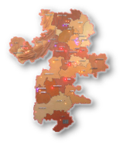
Особенности применения информационной системы «Модельная региональная основная образовательная программа начального общего образования»
Чипышева Людмила Николаевна,
заведующий лабораторией научно-методического и информационно-аналитического сопровождения введения ФГОС общего образования учебно-методического центра проектирования инноваций ГБУ ДПО ЧИППКРО, к.п.н.

Slide 2
Модельная региональная основная образовательная
программа начального общего образования
Информационный ресурс,
включающий структурные компоненты основной
образовательной программы
Методические
рекомендации
Репозиторий
лучших практик
Цель – разработка методического продукта, который позволит общеобразовательным организациям Челябинской области и организациям, реализующим программы начального общего образования, проектировать основную образовательную программу с учетом региональной специфики и специфики образовательной организации, особенностей контингента обучающихся

Slide 3
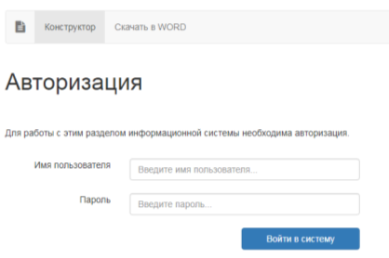
2017 год
2018 год
Информационно-методический ресурс
Информационная система
Новый ресурс – новый доступ!

Slide 4
Преимущества информационной системы
возможность централизованного внесения изменений в инвариантную часть структурных компонентов;
оптимизация способов внесения изменений в ООП общеобразовательной организации;
превращение репозитория лучших методических практик в ресурс сетевого взаимодействия между школами Челябинской области.
Более подробная информация в информационном письме
(прилагается)

Slide 5
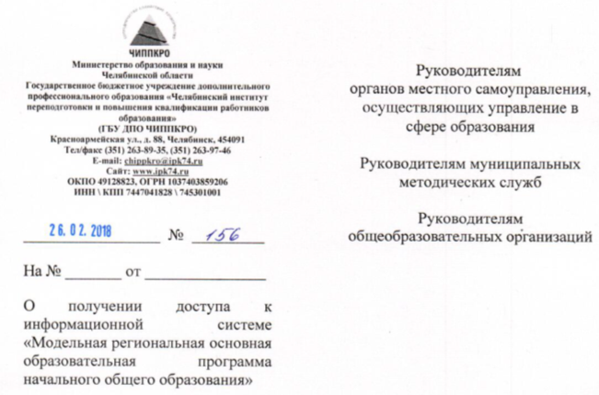
Только для общеобразовательных организаций!

Slide 6
Модельные региональные основные образовательные программы
начального / основного общего образования
основа для организации правильного проектирования ООП школы
помощь в формировании единой локальной нормативной базы школы
решение проблем, возникающих при введении ФГОС общего образования, средствами сетевого взаимодействия

Slide 7
Основа для организации правильного проектирования ООП школы и помощь в формировании единой локальной нормативной базы школы
Алгоритм разработки структурных компонентов
Сопоставительный анализ нормативных документов и методических рекомендаций федерального и регионального уровней (ФЗ «Об образовании в Российской Федерации», ФГОС ООО, Примерная ООП ООО и др.)
Составление инвариантной части структурного компонента
Включение в текст национальных, региональных и этнокультурных особенностей
Разработка рекомендаций по включению в текст особенностей общеобразовательной организации (синий курсив), в том числе ссылки на локальные нормативные акты
Разработка материалов репозитория лучших методических практик

Slide 8
Создание системы взаимообусловленных структурных
компонентов
Логические взаимосвязи между разделами
Метапредметные результаты
Программа развития УУД, курсы внеурочной деятельности
Система оценки (оценка метапредметных результатов)
Оценочные материалы (метапредметные результаты)

Slide 9
Логические взаимосвязи между разделами
Личностные результаты
Программа воспитания и социализации, курсы внеурочной деятельности
Система оценки (оценка личностных результатов)
Оценочные материалы (личностные результаты)
Предметные результаты
Рабочие программы учебных предметов
Система оценки (оценка предметных результатов)
Оценочные материалы (предметные результаты)

Slide 10
Логические взаимосвязи между разделами
Чему учить?
Как учить?
Как оценить?
Какой инструментарий оценки использовать?
Личностные
Метапредметные
Предметные

Slide 11
Организация методической работы с использованием материалов МРООП
освоение типовых задач формирования / применения УУД
проектирование оценочных материалов по спецификациям
проектирование текущего контроля успеваемости
разработка заданий, обеспечивающих учет НРЭО
планирование воспитательной работы с классом на основе программ духовно-нравственного развития и воспитания обучающихся
проектирование рабочих программ курсов внеурочной деятельности с использованием методических рекомендаций
Содержательный раздел – «кладовая» материалов для организации методической работы в общеобразовательной организации

Slide 12
От стандарта к педагогическому творчеству
Репозиторий – это место, где хранятся и поддерживаются какие-либо данные. Чаще всего данные в репозитории хранятся в виде файлов, доступных для дальнейшего распространения по сети
Репозиторий лучших методических практик модельной региональной программы – средство сетевого взаимодействия, обеспечивающее интенсивный обмен методическими решениями между общеобразовательными организациями Челябинской области
Состав репозитория лучших методических практик:
оценочные материалы;
курсы программ внеурочной деятельности;
методические рекомендации по разработке ООП образовательной организации, по реализации системно-деятельностного подхода.

Slide 13
Областной конкурс научно-методических материалов
«Новой школе – новые стандарты»
совершенствование репозитория лучших практик
стимулирование интенсивного обмена методическими решениями между общеобразовательными организациями Челябинской области

Slide 14
Контакты
fgosoo74@mail.ru
8(351) 230-01-19 Чипышева Людмила Николаевна
8(351) 230-01-27 Чивилев Александр Андреевич
Запись вебинара сохранена на YouTube

